Slide 1
Website F.C.PORTO
Tecnologias WEB
Tecnologias de comunicação e multimédia ismai
Carlos Moreira | 36603
António moura | 36639
José Mário | 36469

Slide 2

Proposta

Slide 3
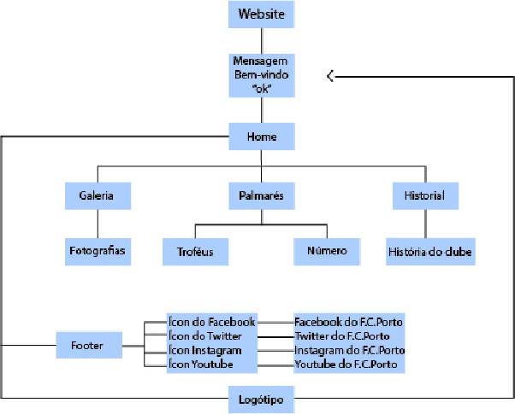
Sitemap

Slide 4

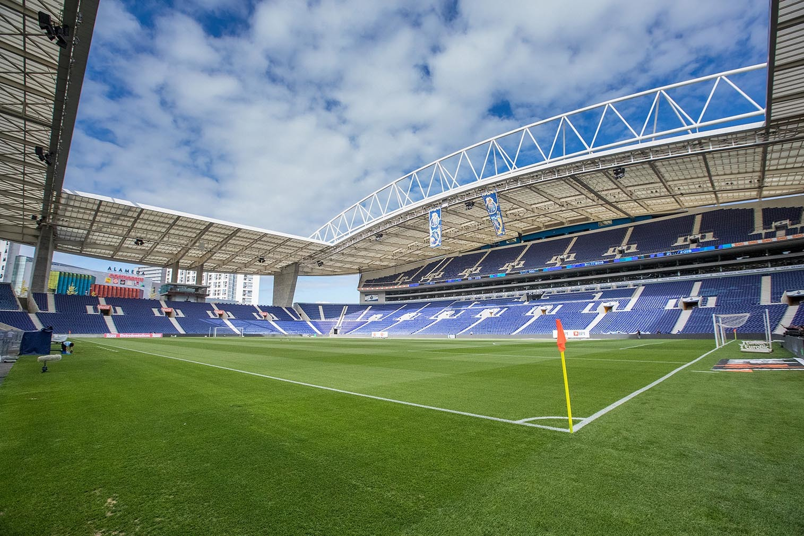
Linguagem utilizada
HTML
CSS
JAVASCRIPT

Slide 5
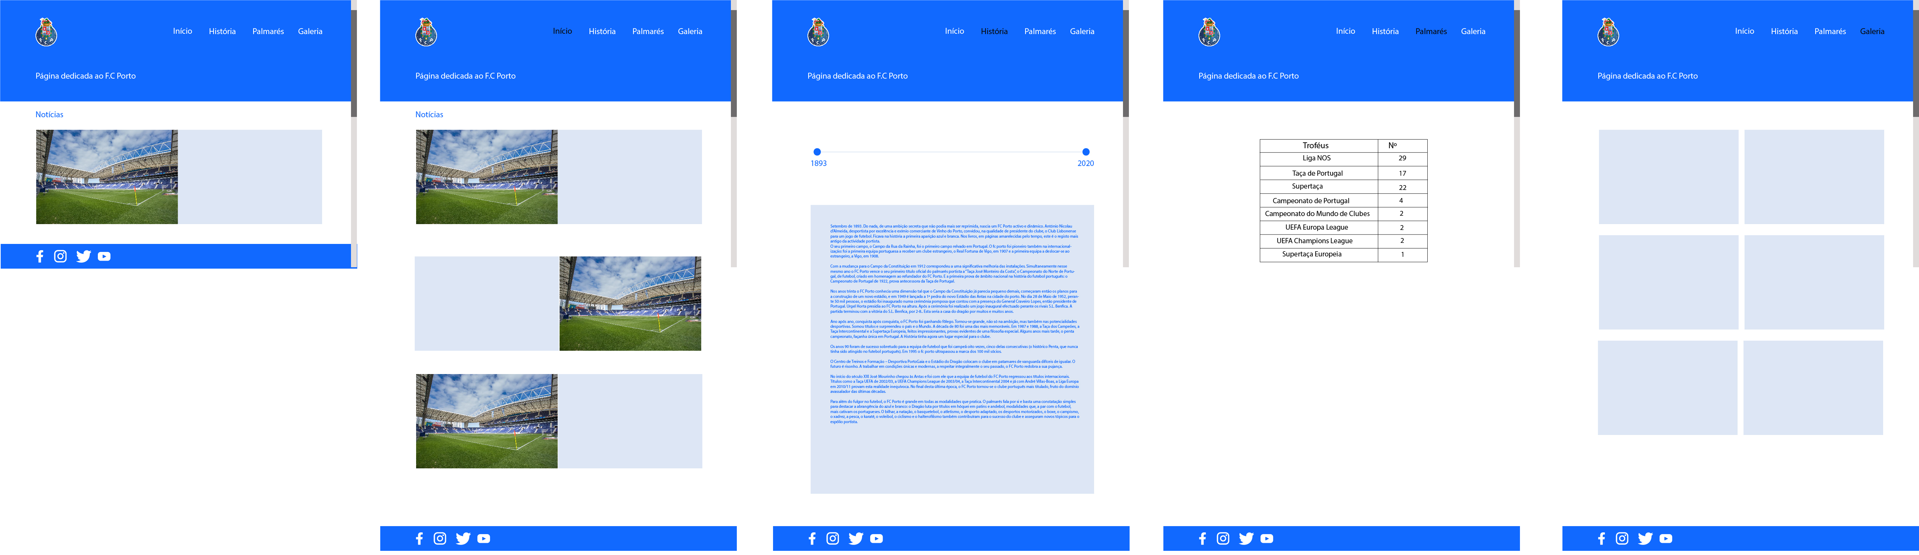
Proposta inicial

Slide 6




Ligações através de ícones

Slide 7
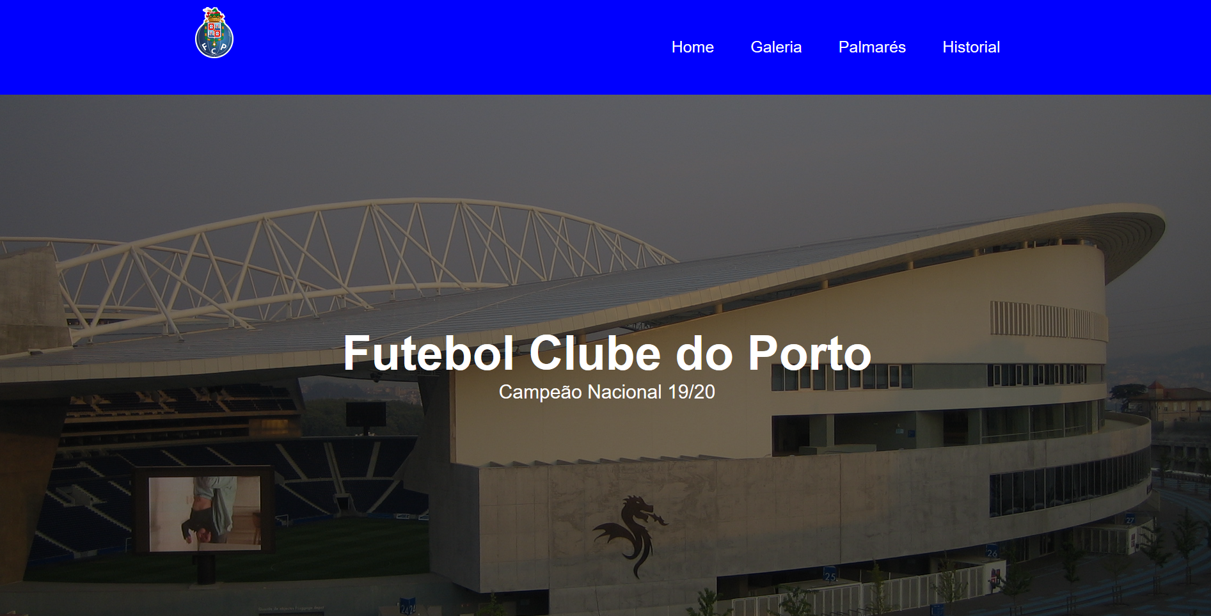
Visita guiada

